Slide 1
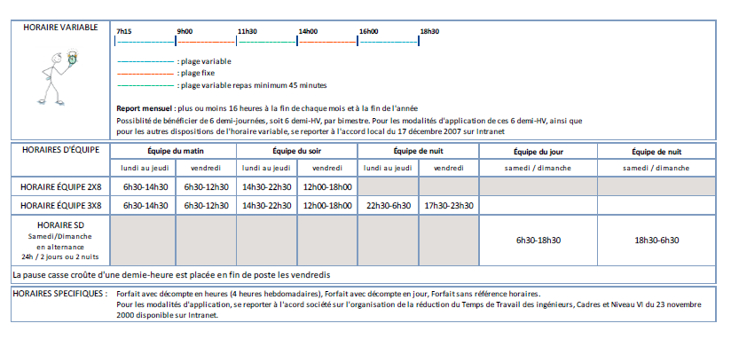
T comme Horaires de travail CORBEIL
H

